Slide 1
Kontrollplan
Enheten för Kvalitetsutveckling och Produktionsstyrning

Slide 2
Vad det är
Kontrollplanen är ett verktyg, i formen av ett Excel-ark, som beskriver hur man fortlöpande skall:
Följa ett resultat (som inte kan styras) Jfr ”CTQ”
styra de faktorer som påverkar resultat. Jfr ”CTP”
Den beskriver även ”reaktionsplanen” d.v.s. vad som skall ske vid avvikelse och vem som har ansvaret för denna handling.

Slide 3
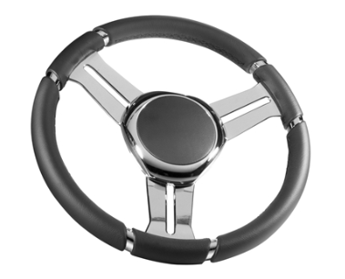
Skäl att använda
Att tillse att de faktorer som har betydelse för ett resultat inte kan avvika från det som anses godkänt, utan att någon eller något reagerar.
Att ”styra” processen och därigenom undvika oönskade överraskningar
Blir på detta sätt en viktig del av kvalitetsledningen och metod att säkerställa att kundens behov blir tillgodosedda över tid

Slide 4
Hur den fungerar
Metodbeskrivning
Mallen skall omfatta allt som är väsentligt som beskrivning av det som är ett Resultat och därmed behöver följas (Jämför ”CTQ”, kritiskt för kvalitet) och samtliga Påverkande (på Resultatet) faktorer (Jämför ”CTP”, kritiskt för processen) som kan och bör styras för att Resultatet skall hålla sig inom önskade gränser.
Alla fält är inte tillämpliga i alla situationer. Det är däremot viktigt att tänka på vad metodens syfte är, om det som mäts är ett Resultat eller en Påverkande faktor, vad man skall reagera på och vad som skall göras om gränser överskrids. Man kan alltid förvänta sig ett visst mått av variation och det behöver inte innebära behov av åtgärd. Därför behöver man vara tydlig med vad som skall gälla för att analys och ev. åtgärd skall anses vara nödvändigt.
Fälten märkta ”Provuttag” används bara i de fall det är relevant att göra stickprov (eng. ”sample”). I fall när detta kan vara aktuellt behöver man säkerställa att provuttag och frekvens är tillräckligt som representation för samtliga utfall, d.v.s. att risken att missa något för att man inte ”mäter allt” är tillräckligt liten.
Fältet ansvarig gäller den person eller funktion som förväntas agera vid avvikelse. Här behöver man göra ett avvägande: Står det ett namn måste man uppdatera kontrollplanen vid ev. personalförändring. Står det en funktion behöver man vara tydlig med vem som har huvudansvaret, så att det inte uppstår tveksamheter kring vem som förväntas agera.

Slide 5
Hur den fungerar
Obs! Animerad bild!
Mallhuvud
Rubrikfält
Resultat
Påverkande faktorer

